Slide 1
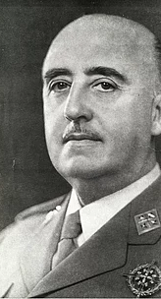
İSPANYA İÇ SAVAŞI VE YABANCI DEVLETLER
POST 1984
Hakan Erkli

Slide 2
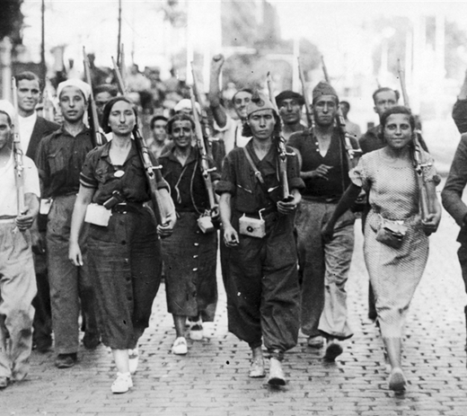
İspanya İç Savaşı
1936-1939 yılları arasında ortaya çıkan İspanya İç Savaşı, İkinci Dünya Savaşına neden olan hadiselerden biri olmuştur.
İç Savaşta; Milliyetçiler ve Cumhuriyetçiler adında iki grubun öne çıktığı görülmektedir.
Almanya ve İtalya Milliyetçilerin yanında yer alırken, Sovyetler Birliği ise Cumhuriyetçilerin yanında yer almıştır.
Tüm dünya basını tarafından kaygıyla izlenmiştir.

Slide 3
Ortaya çıkış nedenleri- İç nedenler
İspanya, 1898 yıllarında Afrika’da bulunan son sömürgecilik kolonisi olan yerleri de kaybetmişti. Böylece hızla ekonomik bir buhrana sürüklenmişti.
Sonraki yıllarda ekonomik sıkıntılara sosyo-politik bozulmalar da eklenince olayın boyutu bir iç savaşa doğru uzandı. Bu da İspanya’yı iç savaşa sürüklemiştir.
Son kıvılcımı ateşleyen olay ise şöyle gelişmiştir: 1936 yılında solcu Castillo isimli bir kişinin öldürülmesi üzerine solcular da İspanya Maliye Bakanı Calvo Sotelo' yu katletti. Bu olay kanlı İspanya İç Savaşının başlamasına sebep oldu.
İspanya İç Savaşının patlak vermesinin en önemli nedenlerinden birisi toplumsaldır. İspanya toplumu derin bir kutuplaşma ve bölünmüşlük hali içerisine girmişti.
İspanya' da monarşiden sonra 1930' lu yıllara kadar ciddi bir demokratikleşme, reform ve dönüşüm yaşanmıştır. Laik düzene geçilmiş, kral ülkeyi terk etmiş, kadınlara oy hakkı verilmiştir.
Modern bir devlet oluşmaya başlarken toplumun muhafazakar kesimi ile kilise orduyu toplumu kontrol etme mekanizması olarak kullanır ve nihayet 1936 yılında askeri darbe olur. İspanya, İç Savaşa giden yola bu şekilde girmiş olur.

Slide 4
Savaşın çıkmasında etkili olan Dış Faktörler
İspanya İç Savaşı’nı o dönemin uluslararası ortamından ayrı olarak düşünmek imkânsızdır.
Birinci Dünya Savaşı’ndan sonra yapılan düzenlemeler yeni bir dünya savaşının temellerini atmıştır.
Söz konusu düzenlemelerden hoşnut olmayan İtalya ve Almanya’da, aşırı sağcı ve saldırgan rejimler kurulmuştur.
1923 yılıında İtalya’da Benito Mussolini önderliğindeki faşistler, 1933 yılında ise Almanya’da Adolf Hitler önderliğindeki Naziler iktidara gelmiştir.
Böylece, Avrupa’da revizyonist ve anti revizyonist olarak adlandırılan ülkeler arasında bir gerilim başlamıştır.

Slide 5
Revizyonist Devletler vs. Anti-Revizyonist Devletler
Revizyonist devletler, Birinci Dünya Savaşı’nın ardından kurulan düzenin değişmesini isteyen devletlerdir. Bunların başında Almanya gelmiştir.
Anti-revizyonist devlet durumunda olan İngiltere ve Fransa ise mevcut durumun devamından yana olmuştur.
Almanya’nın saldırganlığına karşı, İngiltere’nin başını çektiği grup tarafından “Yatıştırma Politikası” uygulanmıştır. Savaş çıkmasını engellemek amacıyla Almanya’ya tavizler vermeye dayanan bu politika Hitler’e yaramıştır.
Versay Antlaşması hükümlerini ihlal etmeye başlayan Almanya ve Habeşistan’ı işgal eden İtalya’nın bu davranışları, etkili olmaktan uzak ve cılız tepkilerle karşılaşmıştır.
Revizyonist devletlerin saldırganlığı ve İngiltere ile Fransa’nın gevşek tutumu, yeni bir dünya savaşına zemin hazırlamıştır. İspanya İç Savaşı da bu ortamda başlamıştır.
İspanya’da yaşanan ve çok kanlı bir şekilde gerçekleşen boğuşma, dünya savaşına hazırlanan ülkeler için güçlerini denedikleri bir platform sağlamıştır.

Slide 6
İç Savaşın Başlaması ve Destekler
Franco ve destekçileri, Afrika’da bulunan ordular ve asillerle birleşmiş, Almanya’nın da desteğini alarak ile İspanya’ya geçmişlerdir.
Cumhuriyetçilerin ellerinde bulunan donanma ordusu pek yeterli olmadığı için Almanya’ya karşı savaşmayı göze alamamıştır.
İspanya‘ya geçen Franco birlikleri ilk olarak Sevilla’yı ele geçirmişlerdir.
Madrid’e doğru ilerledikçe geçtikleri yerleşim alanlarını ve şehirlerdeki insanları katledip, evleri yakıp yıkmışlardır.
Bask’ların milliyetçi güçlerin baskısı altına girmesi ve giderek başkent Madrid’e yaklaşması cumhuriyetçileri korkutmuştur.
Bunun üzerine Fransa ile İngiltere’den yardım isteyen cumhuriyetçilerin beklentisi gerçekleşmemiz olumsuz cevap almışlardır.
Son çare Sovyetlerden yardım istemişlerdir, hatta silah desteği için altın vermelerine karşın Sovyet hükümeti ellerindeki en kullanışsız ve kötü silahları cumhuriyetçilere vermiştir.

Slide 7
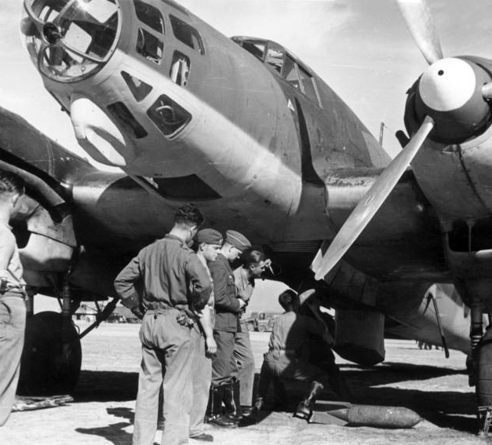
İç Savaş ve Almanya
Almanya’da Hitler, Franco’nun emrine savaşmak için uçak filoları göndermiştir. Ayrıca 200.000 kişiyi aşan Alman, Arap ve İtalyan orduları isyan bölgesine milliyetçilere destek olmak amacıyla gitmişlerdir.
Alman kondor lejyonu hava taktiklerini ve teorilerini denemek için 27 Nisan 1937’de Guernica’yı bombalayarak yok etmiştir

Slide 8
İç Savaş ve Cumhuriyetçiler
Cumhuriyetçiler kendi aralarında birlik olamamış ve dış devletlerden yeteri kadar destek görememişlerdir. Her şeye rağmen faşizme karşı büyük bir mücadele vermişlerdir.
Cumhuriyetçilerin içerisinde Anarşistler, Anoroko Sendikalistler, Ortıdoks Komünistler, Demokratik Cumhuriyeti, Sosyalistler ve Goşistler adı altında birkçok farklı siyasi görüşe sahip gruplar vardı.
Dış devletler sadece faşist liderlerin katliam ve yıkımlarına destek olmuşlardır.
Alman ve İtalyan uçakları İspanya’daki birçok bölgeyi bombalayarak, tarayarak katletmişlerdir.
Hükümetin elinde deneyimli asker kalmamış hepsi karşı tarafa geçmiştir.
Cumhuriyetçiler, faşizmi destekleyen Amerika, Almanya ve İtalya’nın yaptıkları tüm silahlı yardımlar karşısında dik duruşlarını bozmadan son nefeslerine kadar onurlarını yok etmeden savaşmışlardır.

Slide 9
Savaşın Tüm ülkeye yayılımı
1937 yılında iç savaş bütün bölgelere yayılmış ve Cumhuriyetçiler yorgun düşmüştür. Milliyetçiler Galiçya ve Bask bölgesini de almışlardır.
Direnişçiler bölünmeye başlamışlardır. Milliyetçiliğe karşı olan toplam 35.000 Alman, İtalyan ve Orta Avrupalı yardıma koşmuş ve istilacı devletlere karşı cumhuriyetçi İspanyanın safında savaşmışlardır.
1938 yılının son günlerinde bu halk kitlesi İspanya’dan ayrılmışlardır.
1938 tarihinde artık cumhuriyetçi hükümet son mücadelelerini vererek, tükenme noktasına gelmiştir. Barcelona ve Madrid arasında sıkışıp kalan hükümet ekonomik anlamda da zorluk çekmeye başlamıştır.
Bu arada milliyetçiler sanayi ve maden alanlarını ele geçirmiş, ülkenin kuzeyini istila etmişlerdir.

Slide 10
Savaşın sonu
Hükümet giderek daha da alevlenen savaştan yorulmaya başlamış ve bitkin düşmüştür. Cumhuriyetçilerin içinde Anarko sendikalistler ve sosyalistler yok edilmişlerdir.
Rusya silah yardımı yapmışsa da bu yeterli olmamış, halk ve hükümet yenilgiyi kabul etmiştir.
Barcelona ve Madrid ele geçirilmiş ve ardından direnen herkes kıyıma uğramıştır.
Bu kıyımdan, Fransa’ya kaçmayı başarabilen 400.000 kişi kurtulabilmiştir.
Mayıs 1939 yılında cumhuriyetçilerin direnişi sona ermiş ve savaşın galibi milliyetçiler olmuştur.

Slide 11
İç Savaşın sonuçları
İspanya İç Savaşı esasında iki ideolojinin yani sosyalizmin ve faşizmin karşı karşıya geldiği bir çatışma alanı olmuştur. Milis güçleri ve isyancılar gerilla savaşı şeklinde yıllarca çatışmışlardır.
Milliyetçilerin zaferinin hemen ardından İspanya Cumhuriyeti’nin yerini İspanya Krallığı almıştır. Francisco Franco, Bahamonde galibiyetinin ardından tam 36 yıl İspanya’yı diktatörlük ve faşizmle yönetmiştir.
Aynı zamanda kendi yaptığı katliamlar ve insan onuruna aykırı ittifaklar nedeniyle tarihin en sevilmeyen devlet adamlarından biri olmuştur.
İspanya İç Savaşı, ülkeye çok büyük zararlar vermiştir.
II. Dünya Savaşından sonra diğer Avrupa ülkeleri hızlıca kalkınma hamleleri yaparken İspanya kanlı iç savaşla uğraşmak zorunda kalmıştır.
İspanya'nın demokratikleşmesi gecikmiştir. İspanya İç Savaşının uluslararası burjuvazi ile işçi sınıfı arasında verilen bir kavga olduğu da kabul edilmektedir.

Slide 12
İspanya İç Savaşı ve Türkiye
Türkiye, İspanya iç savaşının başından sonuna kadar, anti-revizyonist olan İngiltere ve Fransa’nın savunmuş olduğu, “karışmazlık politikasını”benimsemiştir.
“Karışmazlık Komitesinin” kararları olan, İspanya’ya silah satışının yasaklanması, gönüllü gönderilmesinin engellenmesi ve İspanya’ya uygulanan kontrol planına uyulması konularında Türkiye’nin yasal düzenlemeler yapması, karışmazlık politikasına uygun davrandığını göstermektedir.
Resmi olarak tanıdığı Cumhuriyetçi hükümetin, silah alımı için yaptığı karlı teklifi reddetmesi de, Türkiye’nin karışmazlık politikasına sadık kaldığının bir göstergesidir.

Slide 13
İspanya İç Savaşı ve Edebiyat
Türkçeye de çevrilmiş dört roman, İspanya İç Savaşı dünya literatürünün de baş yapıtları arasındadır.
Andre Malraux – Umut, George Orwell – Katalonya'ya Selam, Ernest Hemingway - Çanlar Kimin İçin Çalıyor ve Arthur Koestler – İspanya'da Ölüm Güncesi
Çanlar Kimin İçin Çalıyor adlı roman Amerika Birleşik Devletleri’nden İspanya iç Savaşı’na katılmak için gelen İspanyolca hocası Robert Jordan adlı kahraman etrafında şekillenmektedir.
Robert Jordan’ın büyükbabası da Amerikan İç Savaşı’na katılmıştır.
“Çanlar kimin içi çalıyor” romanı İspanya iç Savaşı’nı edebi bir dille anlatmıştır.
Romanda kendi içerisinde bölünmüş bir İspanya, İspanya’da gelip savaşan insanlar ve yabancı müdahalesi dikkat çekmektedir.

Slide 14
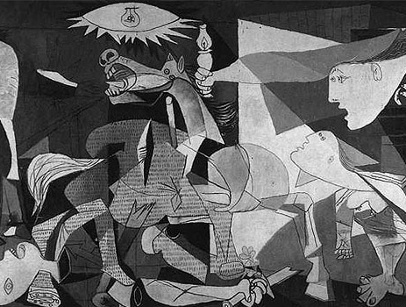
İç Savaş ve Sanat
Yandaki resim hemen bilineceği gibi Picasso tarafından yapıldı. Ressam Fransa'da yaşıyordu ama savaşı yakından takip ediyordu.
Alman nazi pilotlarının uçaklarıyla bomba yağdırılarak yerle bir ettiği Guernica kasabasının imgeleminde oluştuğu halini resmetti ve adını Guernica olarak belirledi.
Bu resim dünyada savaşın yıkımını ve neden olduğu tahribatı en iyi ifade eden bir eser olarak anılmaya devam ediyor.

Slide 15
Kaynakça
https://t24.com.tr/yazarlar/murat-bjedug/ispanya-ic-savasi-nin-sanatta-edebiyatta-yansimalari-ve-tartisilan-dusuncelerin-kitaplari,28988
https://dergipark.org.tr/en/download/article-file/200540
https://www.tarihiolaylar.com/tarihi-olaylar/ispanya-ic-savasi-203
http://www.ctad.hacettepe.edu.tr/12_24/5.pdf
https://www.birgun.net/haber/ispanya-ic-savasi-ve-fasizm-345759
https://dergipark.org.tr/tr/download/article-file/910154
https://www.hurriyet.com.tr/egitim/ispanya-ic-savasi-tarihi-ve-onemi-nedir-ispanya-ic-savasi-nedenleri-ve-sonuclari-41802288

